Slide 1
আজকের পাঠে স্বাগত

Slide 2
উপস্থাপনায়
মমতাজ বেগম
সহকারী শিক্ষক
চরমোনাই মাদ্রাসা সরকারী প্রাথমিক সরকারি বিদ্যালয়।
বরিশাল সদর,বরিশাল

Slide 3
পাঠ পরিচিতি
শ্রেণিঃচতুর্থ
বিষয়ঃ বাংলা
পাঠঃমহীয়সী রোকেয়া-৫

Slide 4
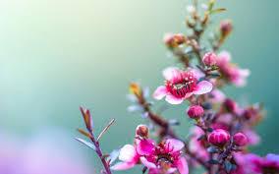
আবেগ সৃষ্টি।
গান গেয়ে আবেগ সৃষ্টি করব।

Slide 5
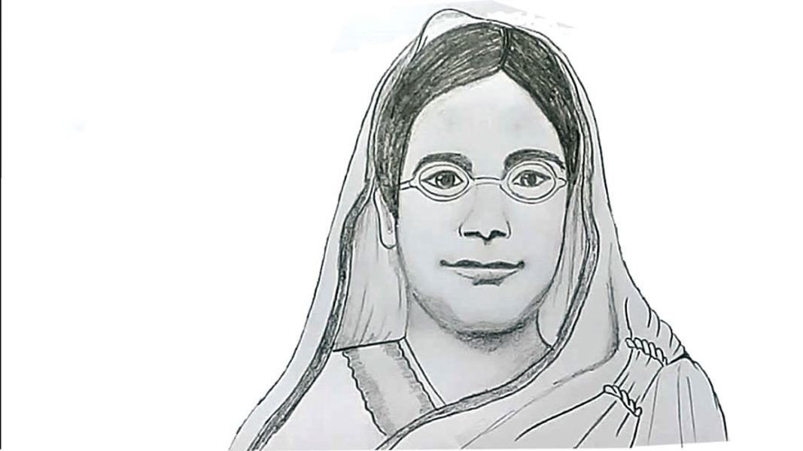
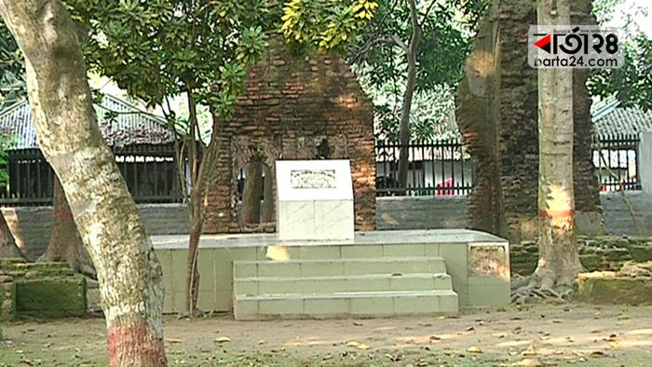
এসো আমরা এখন ছবি দেখবো।

Slide 6
পাঠ ঘোষনা
আজ আমরা পড়বঃ মহীয়সী রোকেয়া
পাঠ-৫
পাঠ্যাংশঃছোটবেলাতেই.......................... চিরস্মরনীয় হয়ে আছেন তিনি।

Slide 7
শিখনফল
শোনাঃ১.৩.৬ শুদ্ধ উচ্চারণে প্রশ্ন করতেও উত্তর দিতে পারবে।
বলাঃ৩.১.১ প্রমিত উচ্চারণে জানা বিষয়বস্তু বুঝিয়ে বলতে পারবে।
পড়াঃ ১.৪.২ পাঠে ব্যবহৃত বাক্য শ্রবণযোগ্য স্পষ্ট স্বরেও প্রমিত উচ্চারণে সাবলীলভাবে পড়তে পারবে।
লেখাঃ ১.৪.২ যুক্তব্যঞ্জন ব্যবহার করে নতুন নতুন শব্দ লিখতে পারবে।

Slide 8
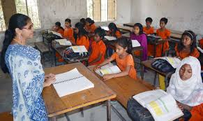
আদর্শ পাঠ
তোমরা তোমাদের পাঠ্য বইয়ের ৩৪ পৃষ্ঠা বের কর।আমি পাঠ্যাংশটুকু পড়বো তোমরা আঙ্গুল দিয়ে মেলাবে।

Slide 9
শব্দার্থ
জোড়ায় কাজ
উন্নতি
ভালো অবস্থা
অগ্রদূত
যিনি পথ দেখান
চিরস্মরণীয়
মনে রাখা
সবসময় মানুষ যাকে স্মরণ করে।
লড়াই
যুদ্ধ

Slide 10
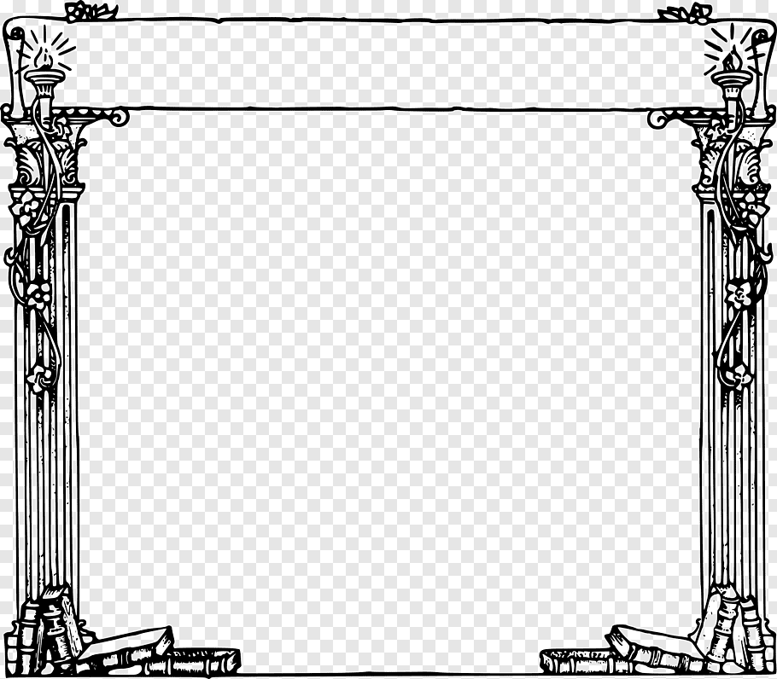
যুক্ত বর্ণ ভেঙ্গে শব্দ তৈরি।
দলে কাজ
ন্ম
ন
ম
উন্মেষ
জন্মাষ্টমি
ম্ব
ম
ব
সম্বল,কম্বল
ন্ন
ন
ন
নবান্ন , অন্ন
স্ম
স
ম
স্মরণ,অবিস্মরণীয়

Slide 11
আমি পাঠ্যাংশটুকু আবারও পড়বো তোমরা এবার আমার সাথে সাথে পড়বে।

Slide 12
বাক্য গঠন
একক কাজ
সেকালে মেয়েদের ঘরে বন্দি করে রাখা হতো।
বন্দি
রোকেয়া মেয়েদের অধিকার প্রতিষ্ঠার জন্য লড়াই করেছিলেন।
অধিকার
বেগম রোকেয়া নারী জাগরণের অগ্রদূত হিসেবে চিরস্মরণীয় হয়ে আছেন
অগ্রদূত
যে সমাজে ছেলেদের তুলনায় মেয়েরা পিছিয়ে আছে ,সে সমাজে উন্নতি হবেনা।
সমাজ

Slide 13
প্রশ্নোত্তোর লেখ
মূল্যায়ন
ক)সেকালে মেয়েদের অবস্থা কেমন ছিল?
উত্তরঃসেকালে মেয়েদের স্বাধীনতা ছিলনা, পড়ালেখা করার সুযোগ ছিলনা,ঘরে বন্দি করে রাখা হতো এবং অল্প বয়সে স্বামীর ঘরে চলে যেত।
খ)ছেলেও মেয়েদের মধ্যে বৈষম্য দেখে রোকেয়া কী মন্তব্য করলেন?
উত্তরঃরোকেয়া বললেন। গরুর গারির থাকে দুটি চাকা।গারি চলতে হলে চাকা দুটোকেই সমান ভাবে চলতে হয়।একটা ছোট আরেকটা বড় হলে সেই গারি চলবেনা আর মেয়ে ছেলে হচ্ছে সেরকম।

Slide 14
প্রশ্নোত্তোর
মূল্যায়ণ
গ) কে প্রথম মেয়েদের অধিকার প্রতিষ্ঠার জন্য লড়াই করেছিলেন?
উত্তরঃবেগম রোকেয়া সাখাওয়াত হোসেন নারীর অধিকার প্রতিষ্ঠার জন্য লড়াই করেছিলেন।
ঘ)‌‌‌‌ কত সালে বেগম রোকেয়া মৃত্যুবরণ করেন?
উত্তরঃ ১৯৩২ সালের ৯ই ডিসেম্বর বেগম রোকেয়া মৃত্যুবরণ করেন।

Slide 15
মূল্যায়ণ
ঙ) রোকেয়াকে কেন নারী জাগরণের অগ্রদূত বলা হয়?
উত্তরঃএকসময় মেয়েদের ঘরে বন্দি করে রাখা হতো,লেখা পড়া করতে দিতনা,কোথাও বের হতে দিতনা।রোকেয়া মেয়েদের লেখাপড়ার জন্য স্কুল প্রতিষ্ঠা করেছিলেন।মেয়েদের অধিকার প্রতিষ্ঠার জন্য লড়াই করেছেন।তাই রোকেয়াকে নারী জাগরণের অগ্রদূত বলা হয়।

Slide 16
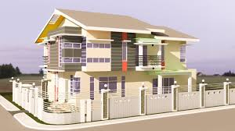
স
বাড়ীর কাজ
*এই পাঠ থেকে কতগুলো কঠিন শব্দ খুজে বের করবে।

Slide 17
আমার সাথে পাঠে থাকার জন্য সকলকে ধন্যবাদ।

